Slide 1
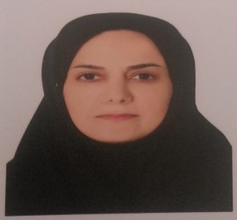
تصویر پرسنلی مدرس :
نام نام خانوادگی مدرس :
فریبا بهمن پور
مدرک تحصیلی :
کارشناس ارشد پرستاری جامعه نگر
موقعیت اشتغال سازمانی :
مربی پرستاری مرکز آموزش بهورزی شهرستان لاهیجان- دانشگاه علوم پزشکی و خدمات بهداشتی درمانی گیلان
حیطه درس : آناتومی و فیزیو لوژی
تاریخ آخرین بازنگری : 99/4/10
نوبت تهیه : 2
نام فایل : Ap- dastghahe tanafos edi2
شیوه ارزشیابی : نظری و عملی

Slide 2
جلسه سوم
دستگاه تنفس

Slide 3
اهداف آموزشی
انتظار می رود پس از پایان تدریس فراگیر بتواند:
1- ساختمان دستگاه تنفسی انسان و اجزای آن را شرح دهد.
2- چگونگی انجام حرکات دم و باز دم را شرح دهد.
3- چگونگی نقل و انتقال گازهای تنفسی را در کیسه های تنفسی و خون توضیح دهد.

Slide 4
فهرست مطالب این جلسه :
1- ساختمان دستگاه تنفس
2- تعاریف عملکرد مجاری تنفسی فوقانی
3- تعاریف عملکرد مجاری تنفسی تحتانی
4- مکانیسم عمل دم و بازدم
5- تبادلات گازهای تنفسی

Slide 5
مقدمه
تغذیه اولین مرحله فراهم آوردن انرژی است . در طی عمل گوارش مواد انرژی زایی که وارد بدن شده است به مواد ساده تری تبدیل می شود که پس از جذب وارد سلول ها می شوند . سلول های بدن در آخرین مرحله مواد ساده غذایی را اکسید می کنند (می سوزانند) تا از انرژی حاصل استفاده کنند . برای انجام این عمل سلول ها نیاز به اکسیژن دارند . تامین اکسیژن مورد نیاز با سوخت مواد در سلول ها از راه دستگاه تنفس صورت می گیرد. تنفس بدون شک از مهم ترین فعالیت های حیاتی است. فردی که هیچ گونه واکنشی به تحریکات از خود نشان ندهد ، ولی هنوز نفس بکشد، زنده محسوب می شود .

Slide 6
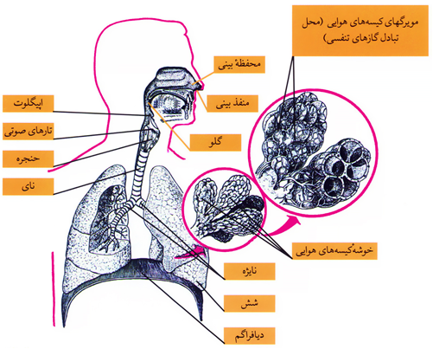
ساختمان دستگاه تنفس
طی عمل تنفس اکسیژن موجود در هوا جذب و دی اکسید کربن ناشی از سوخت مواد غذایی در سلولهادفع می گردد.
دستگاه تنفس شامل : مجاری تنفسی، ششها، قفسه سینه، ماهیچه های تنفسی
مجاری تنفسی : الف- مجاری فوقانی مانند بینی وحلق
ب- مجاری تحتانی شامل حنجره – نای – نایژه - نایژک

Slide 7
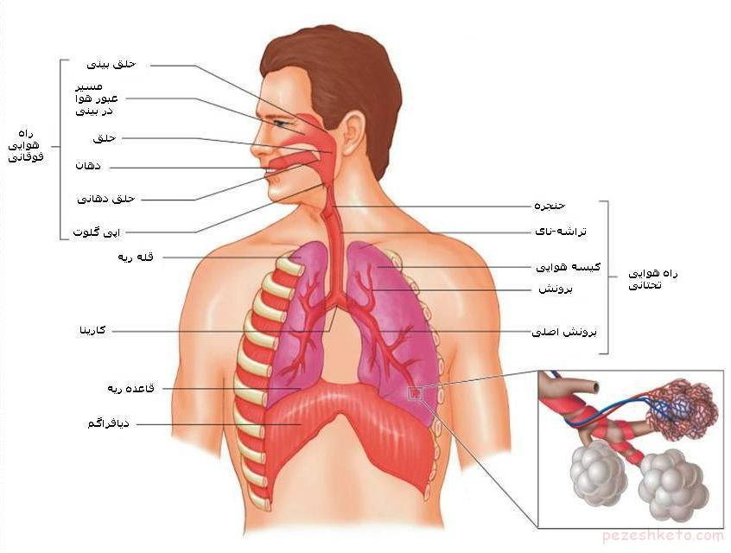

Slide 8
حفره بینی
به وسیله یک تیغه میانی ( که در پایین از جنس غضروف است ) به دو بخش تقسیم شده است. ناحیه بویایی در خلف بینی قرار گرفته است ودر آن سلول های حس بویایی قرار گرفته اند.
هوای تنفس در ناحیه خلف بینی گرم ومرطوب می شود. مژه های ریزی در بافت بینی قرار دارند که هوای دمی را از ذرات خارجی پاک میکنند.علاوه بر این رگهای خونی زیادسبب گرم ومرطوب شدن هوا میشود.
در زمان سرماخوردگی و حساسیتها ممکن است قطر رگهای بینی زیادشده وباعث گرفتگی بینی شوند. این عروق منشاءخونریزی های بینی هستند.

Slide 9
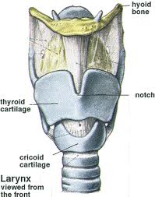
حنجره
در عقب حفره بینی بالای نای قرار دارد. در حنجره تعدادی تار یا طناب صوتی
وجود دارد که ارتعاش آنها به وسیله بازدم منجر به تولید صدا میشود.
ساختمان حنجره غضروفی است ودر جلوی گردن لمس می شود. یک زائده
غضروفی به نام اپی گلوت در هنگام بلع غذا دهانه حنجره را میبندد و مانع ورود غذا به نای می گردد.

Slide 10
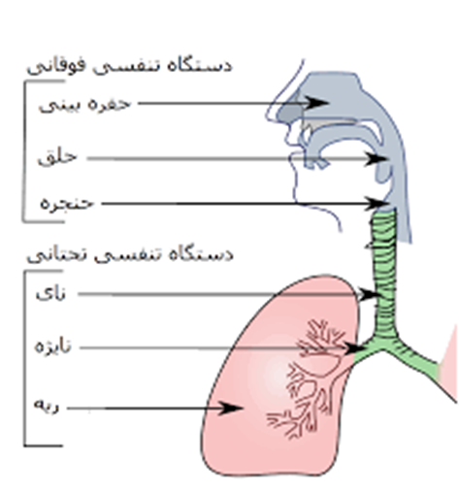
نای ونایژه
پس از حنجره اولین مجرایی که هوای دمی وارد آن می شود، نای نام دارد.
نای : این لوله ضخیم وانعطاف ناپذیر که تقریبا 10 سانتیمتر طول دارد. در انتهای آن به دوقسمت تقسیم می شود هر نایژه وارد یک شش میشود.
نایژه به شاخه های کوچکتری تقسیم
می شوند واز آنها نایژکهای کوچک
وکوچکتری به وجود می آیند. هر
نایژک انتهایی به یک یا چند خوشه
( کیسه های هوایی ) ختم می شود.

Slide 11
پوشش داخلی مجرای تنفسی
در طول مجاری تحتانی تنفسی، بافت پوششی داخل دارای مژکهایی است که با حرکت پارویی خود مایع مخاطی پوشیده شده بر روی سلولهای خود را به آرامی به سمت بالا می رانند.
بدین ترتیب ذرات وباکتری های ریز موجود در هوا که به مایع مخاطی چسبیده اندرا دفع نموده واز ورود آنها به کیسه های هوایی جلوگیری می کنند.
هوای آلوده ومواد حاصل از کشیدن سیگارموجب فلج کردن مژکها، عفونت مجاری تنفسی وبروز بیماری دستگاه تنفس است.

Slide 12
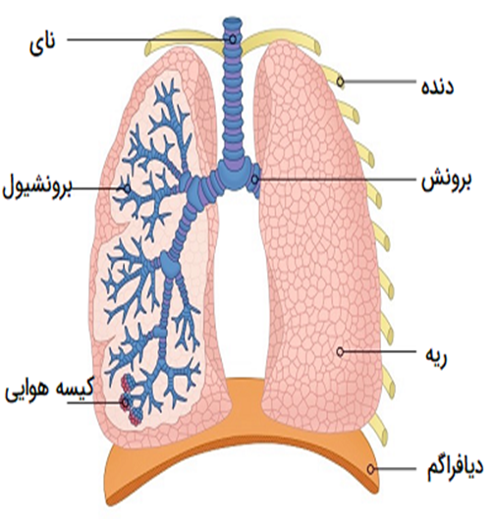
شش
شش از تعدادی لپ تشکیل شده، هر لپ از تعدادی لپک، و لپکها ساختمان هرمی شکلی هستند که در داخل آنها یک یا چندین کیسه هوایی قرار دارد.
در داخل هر کیسه هوایی خانه های ششی وجود دارد.
( خانه ششی منظره اسفنجی شکل شش را ایجاد می کند ).
سلول پوششی دیواره کیسه هوایی از یک طرف
باهوای تنفسی واز طرف دیگر با مویرگهای
خونی در تماسند، این وضعیت سبب آسانی
تبادل گازهای تنفسی می گردد.

Slide 13
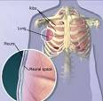
پرده جنب
پرده جنب دو لایه دارد، که شش ها را از خارج فرا گرفته در فضای بین دولایه جنب کمی مایع وجود دارد که سبب لغزندگی وباز نگه داشتن ریه ها می گردد.

Slide 14
دیافراگم:
ساختار عضلانی و گنبدی شکل هست که حفره سینه ای را از حفره شکمی جدا می کند.
عضلات بین دنده ای:
16 جفت عضله بین دنده ای وجود دارد که فضای بین 12 جفت دنده را اشغال می کند.

Slide 15
چگونگی دم وبازدم
دم و بازدم در اصل توسط حرکات قفسه سینه و عضلات تنفسی صورت می گیرد. شش ها توسط خاصیت ارتجاعی خود از این حرکات طبعیت می کنند.
عضلات اصلی تنفس : دیافراگم وعضلات تنفسی بین دنده ای است.
فعالیت عضله دیافراگم در هنگام تنفس منجر به افزایش حجم قفسه سینه می گردد. عضلات بین دنده نیز قفسه سینه رابالا می کشند. در نتیجه ریه نیز از قفسه سینه طبعیت کرده، باز می شود وهوا را به داخل می کشد. در هنگام بازدم نیز با برگشت عضلات به حالت استراحت، قفسه سینه به ریه فشار آورده وهوای آن خارج می گردد.

Slide 17
تنظیم تنفس
به صورت خودکار توسط مرکز تنفس در بصل النخاع و پل مغزی مراکز ارادی تنفس در قشر مخ، بر مراکز خودکار اثر گذاشته، شدت وعمق تنفس را کنترل می کند.
تنفس در حال طبیعی در نزد نوزادان30 تا40 بار در دقیقه، در کودکان با سن 2- 1 ساله 20 تا30 بار در دقیقه، در کودکان با سن 5 -2 سالگی 23 بار در دقیقه و درنزد شخص بالغ20- 16 باردر دقیقه است.
هدف نهایی تنفس : رسیدن اکسیژن به بافت و تنفس سلولی و امکان آزاد سازی انرژی مواد غذایی هست.

Slide 18
خلاصه نتیجه گیری
تامین اکسیژن مورد نیاز با سوخت مواد در سلول ها از راه دستگاه تنفس صورت می گیرد. تنفس بدون شک از مهم ترین فعالیت های حیاتی است. فردی که هیچ گونه واکنشی به تحریکات از خود نشان ندهد، ولی هنوز نفس بکشد، زنده محسوب می شود .
دستگاه تنفس شامل مجاری تنفسی، شش ها، قفسه سینه، ماهیچه های تنفسی میباشد.در حنجره تعدادی تار یا طناب صوتی وجود دارد که ارتعاش آنها به وسیله بازدم منجر به تولید صدا می شود.
شش از تعدادی لپ تشکیل شده، هر لپ از تعدادی لپک، لپکها ساختمان هرمی شکلی هستند که در داخل آن یک یا چندین کیسه هوایی قرار دارد.
دم وبازدم در اصل توسط حرکات قفسه سینه و عضلات تنفسی صورت می گیرد. شش ها توسط خاصیت ارتجاعی خود از این حرکات طبعیت می کنند.

Slide 19
پرسش و تمرین
1- بخش های مختلف دستگاه تنفس نام ببرید.
2- مجاری تنفسی را نام ببرید.
3- اندام های مجاری فوقانی تنفس را نام ببرید.
4- اندام های مجاری تحتانی تنفس را نام ببرید.
5- جایگاه حنجره و عملکرد آنرا توضیح دهید.
6- ساختمان شش را توضیح دهید.
7- جایگاه دیافراگم وعمکرد آنرا توضیح دهید.
8- جایگاه عضلات بین دنده ای وعمکرد آنرا توضیح دهید.
9- عمل دم و بازدم را توضیح دهید.
10- مرکز ارادی و غیر ارادی تنفس را تشریح کنید.

Slide 20
منابع
مجموعه آموزش بهورزی، مباحث مقدماتی، رهبر محمدرضا، ثنایی هستی، تاریخ انتشار 1396
راس و ویلسون، آناتومی و فیزیولوژی در سلامت و بیماری، ترجمه عباس حق دوست- انتشارات سالمی 1388

Slide 21
لطفاً نظرات و پیشنهادات خود پیرامون این بسته آموزشی را به آدرس زیر ارسال کنید:
- استان گیلان، رشت، میدان فرهنگ، خیابان آزادگان، معاونت بهداشتی گیلان
- استان گیلان، لاهیجان ، خیابان شهید بهشتی، بهشتی 11، مرکز بهداشت شهرستان لاهیجان، مرکز آموزش بهورزی

